Slide 1
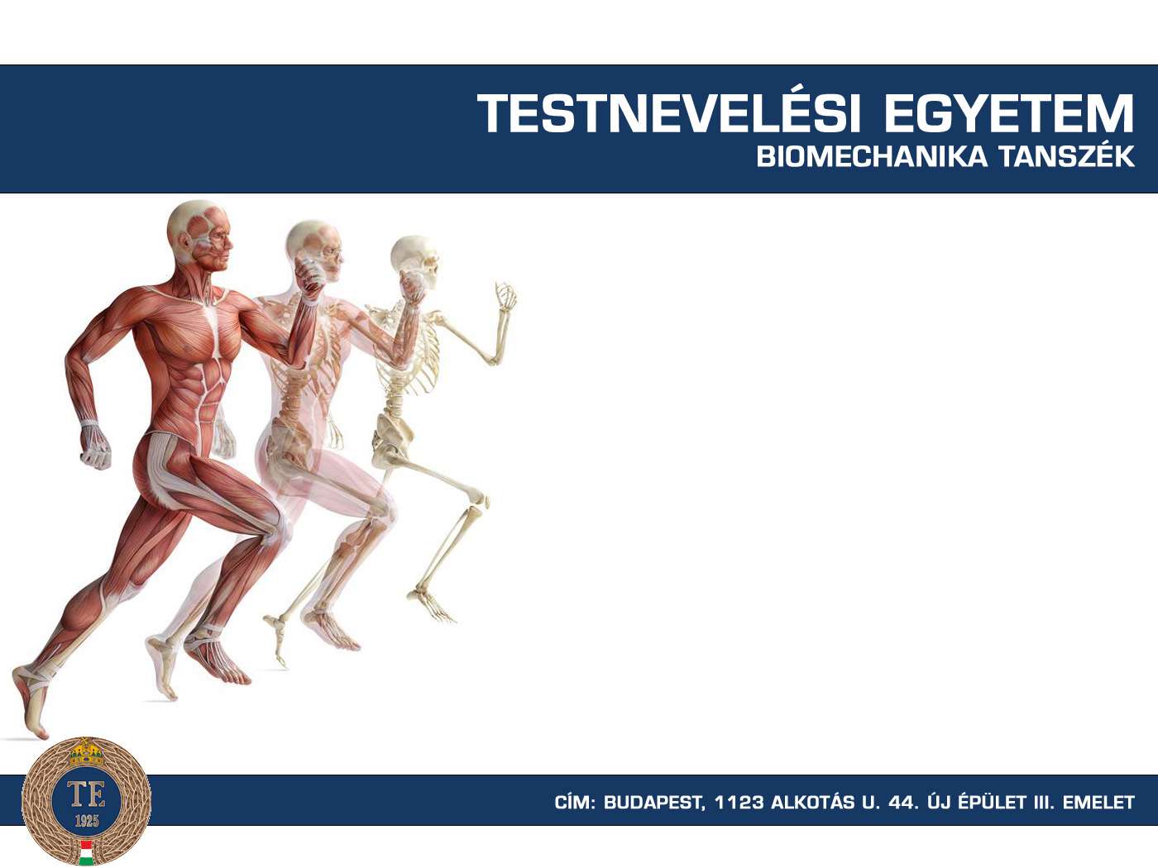
Mozgástan, mozgásfejlődés, neurobiológia
Oktató: Katona Péter

Slide 2
Az Ingerlékeny szövetek: az izom

Slide 3
Bevezetés
Ingerléssel ingerületi állapotba hozható:
  Kémiai
  Elektromos
  Mechanikai
3 csoport:
  Váziziom
  Szívizom
  Simaizom

Slide 4
A vázizom
Izomrostok alkotják
  Párhuzamos rendezettség
  Egyetlen sokmagvú sejt
  Izomfibrillumok alkotják
    Filamentumokra oszthatók
      Fehérjék építk fel
        Miozin
        Aktin
        Tropomiozin
        Troponin

Slide 5
Harántcsíkolat
Az izomrost különböző részeinek eltérő törésmutatóiból adódik
Két Z-vonal között: szarkomer

Slide 6
Szarkotubuláris rendszer
T-rendszer (transzverzális tubulusok)
  Sejtmembrán folytatása
  Rácsrendszer
  Akciós potenciál
Szarkoplazmatikus retikulum
  Izomfibrillumok körül
  Szabálytalan hálózat
  A- és I-csík találkozásánál kapcsolódik a fibrillumokhoz – Triád
  Ca²⁺ mozgás, anyagcsere

Slide 7
Elektromos jelenségek
Hasonlóak az idegsejthez
Nyugalmi potenciál: -90 mV
Akciós potenciál:
  2-4 ms
  5 m/s
Abszolút refrakter periódus: 1-3 ms
Utópolarizációk elnyújtottak

Slide 9
Ionháztartás
Depolarizáció: Na⁺ beáramlás
Repolarizáció: K⁺ kiáramlás

Slide 10
Kontrakció – I.
Elektromos és mechanikai jelenségeket külön kell választani
  Normális körülmények között nem jönnek létre külön-külön
  Élettani alapjaik eltérőek

Slide 11
Izomrángás
Egyetlen akciós potenciál → rövid kontrakció, majd elernyedés
  Rángás a depolarizáció kezdete után ~2 ms
  Időtartama rosttípus függő
    7,5 - 100 ms

Slide 12
Kontrakció – II.
Sliding - elcsúszás
  A-csík állandó szélességű
  Z-lemezek közelednek
  Keresztkötések- kerszthidak
  Vastag filamentumonként 500 miozinfej
  5 keresztkötés/s/miozinfej
  1 kötödés-szétválás: 1%-kal rövidíti az izmot

Slide 14
Kontrakciószummáció
Sorozatos ingerlésre adott válasz
Kontrakciós mechanizmusnak nincs refrakter periódusa
  Relaxáció befelyezése előtt megismételt ingerlés újabb aktivációt eredményez
Feszülés nagyobb mint rángás során
Tetanuszos kontrakció
  Ismételt aktiváció a relaxáció megkezdése előtt
    Komplett (feszülés 4x mint rángás)
    Inkomplett

Slide 15
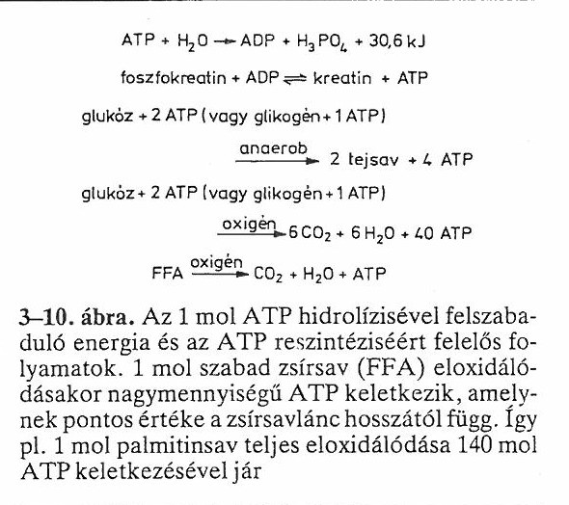
Anyagcsere
Izom: kémiai E → mechanikai E
Teljesen elveszti az izom az ATP tartalmát:
  Rigor: rendkívül merev állapot
  Rigor mortis: halál után
  Majdnem az összes miozinfej kötődik irreverzibilis módon

Slide 16
Termodinamika – I.
Ellátó E = E-ladás
Leadás:
  Munkavégzés
  Foszfátkötések (későbbi felhasználás, kis hányad)
  Hőtermelés - jelentős
Hatásfok
  Izotóniás kontrakció: ~50%
  Izometriás kontrakció: ~0%

Slide 17
Termodinamika – II.
Nyugalmi hő
  Alapanyagcsere
Kezdeti hő
  Kontrakció alatt
  2 rész:
    Aktiválódási hő – mindig létrejön
    Megrövidülési hő – arányos a rövidülés hosszával
Regenerációs hő
  ~30 percig kontrakció után
  ~ egyenelő a kezdeti hővel
Relaxációs hő
  Izotóniás kontrakció után

Slide 18
Rosttípusok

Slide 19
Tulajdonságai intakt szervezetben – I.
Denerváció:
  Izomatrophia
  Kóros ingerlékenység (denervációs túlérzékenység)
  Fibrillációk
Motoros egység:
  Motoneuron (1) és általa ellátott izomrostok (~5-~200)
  Egyféle rosttípus – motoneuron függő
  Méretelv

Slide 20
Tulajdonságai intakt szervezetben – II.
Elektromiográfia:
  Az izom elektromos aktivitását jeleníti meg
Az izomműködés mértékének szabályozása:
  Bekapcsolt motoros egységek száma
  Az egyes idegrostok kisülési frekvenciája
  Izomhossz
  Aszinkron tüzelés

Slide 21
Tulajdonságai intakt szervezetben – III.
A vázizom ereje:
  30-40 N/cm²
  Összes izom Σ: ~220 kN
A test mechanikája:
  Izomtapadások elhelyezkedése → kontrakció kezdetén az izmok nyugalmi hossz körül
  Minimális izommunka → maximális mozgás
    Nyomatékeloszlás (egyensúly)

